Slide 1

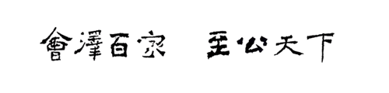
云南大学《 空间数据处理 》课程第一章
第1节-空间数据基本概念
罗 新
云南大学 地球科学学院
邮箱: xinluo_xin@ynu.edu.cn
地址：地球科学学院1327办公室

Slide 2
目录
一
课程简介
二
课程要求及考核

Slide 3
一、课程简介
1. 空间数据处理课程概述
何为空间数据处理？
具有空间属性的数据。
空间数据处理有何用？
出行导航规划、城市建设规划、国土资源调查…

Slide 4
一、课程简介
1. 开源GIS课程概述（课程目标）
通过对该门课程的学习，学生能够掌握空间数据基本概念，掌握空间数据处理及分析常用方法、以及掌握基于Python编程的空间数据处理及分析常规操作。
同时，通过该课程的学习。培养学生在学习和工作中具备利用所学知识解决实际问题能力以及团队协作的精神。

Slide 5
一、课程简介
开源GIS课程概述（课程章节）
第一章 空间数据简介 （理论）
第二章 Python程序设计基础 （理论+实验）
第三章 空间参考与坐标转换（理论+实验）
第四章 空间数据读写 （理论+实验）
第五章 空间数据处理（理论+实验）
第六章 空间数据分析（理论+实验）
第七章 空间数据处理与分析案例（理论+实验）
空间数据处理与分析理论与程序设计基础
空间数据处理与分析方法与程序设计（重点、难点）
《空间数据处理》课程链接：https://github.com/xinluo2018/spatial-data-course.git

Slide 6
二、课程要求及考核
1、教学方式
线下实验课，课堂学习需携带电脑，并保持网络通畅。
2、考核方式及成绩
（1）个人课堂表现（30分）
（2）个人课后作业（5选3，共45分）
（3）小组应用实践（25分）

Slide 7
云南大学《 空间数据处理 》课程第一章
空间数据基本概念
罗 新
云南大学 地球科学学院
邮箱: xinluo_xin@ynu.edu.cn
地址：地球科学学院1327办公室

Slide 8
目录
一
空间数据基本概念
二
空间数据类型
三
QGIS软件简介

Slide 9
一、空间数据基本概念

Slide 10
二、空间数据基本概念
空间数据直观概念：带有空间位置信息的数据
普通数据 | 空间数据
照片 | 带有拍摄地点的照片
文字 | 描述地理位置的文字
学生成绩单 | 附有学生籍贯的学生成绩单

Slide 11
二、空间数据基本概念
概念：
空间数据是对空间事物的描述，空间数据实质上是指以地球表面空间位置为参考，用来描述空间实体的位置、形状、大小及其分布特征诸多方面信息的数据。
空间数据是对现实世界空间特征和过程的抽象表达，用于描述现实世界的目标，记录空间对象位置、拓扑关系、几何特征和时间特征。

Slide 12
二、空间数据基本概念
数据来源：空间数据是从各种相机源、无人机、卫星、传感器和现场工作人员收集的。
表达形式：空间数据是一种带有空间坐标的数据，包含文字、数字、图形、影像、声音等多种形式。

Slide 13
二、空间数据类型

Slide 14
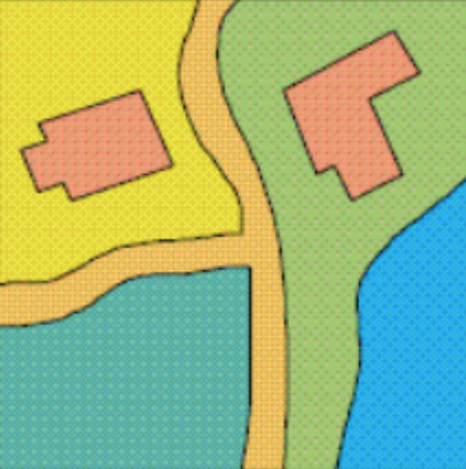
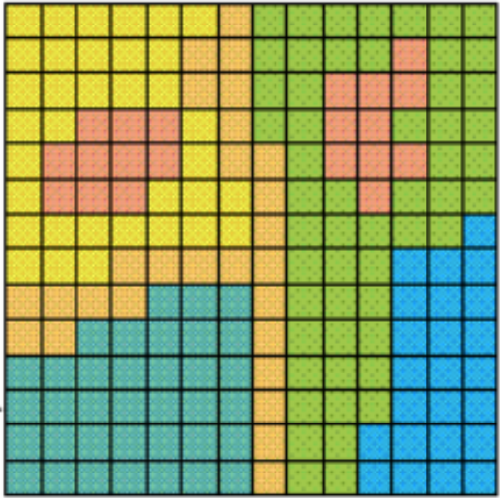
二、空间数据类型
空间数据类型提供计算机以数字形式重建空间数据所需的信息。空间数据范围十分广泛，数据保存方式多种多样，数据结构类型复杂。目前常用空间数据存储类型主要为矢量数据和栅格数据。
矢量数据
栅格数据
Notes:
具体内容见第二节

Slide 15
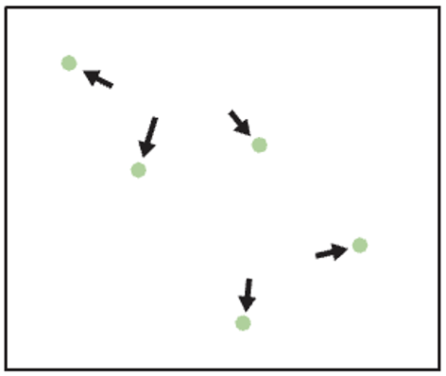
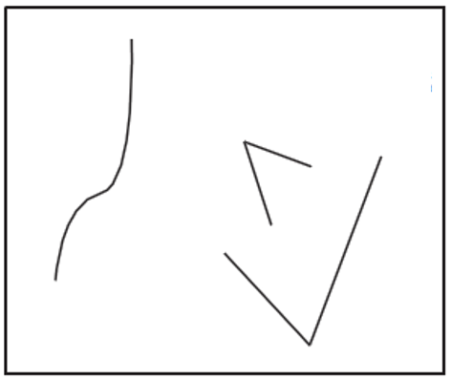
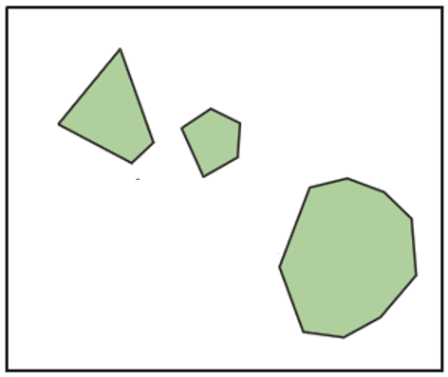
二、空间数据类型
矢量数据概念
矢量是具有一定大小和方向的量，数学上和物理上也叫向量。在地理信息领域中，矢量数据是代表地图图形的各离散点平面坐标（x，y）的有序集合，矢量数据结构是一种最常见的图形数据结构，主要用于表示地图图形元素几何数据之间及其与属性数据之间的相互关系。矢量数据常用格式包括Shapefile, GeoPackage, KML，以及GeoJSON等。
Notes:
地图图形元素：呈贡区，五华区。

Slide 16
二、空间数据类型
矢量数据概念
矢量数据三要素：点，线，面。
矢量数据的主要内容：几何对象(Geometry)+属性(attribute)。
矢量数据的表示与比例尺相关：比例尺越大，分辨率越高，内容越详细；
矢量数据主要用于空间分析和制图。
矢量数据常用的存储格式：Shapefile格式，GeoPackage格式、KML格式等。

Slide 17
二、空间数据类型
矢量数据特点
1. 精确性：矢量数据能够准确表示地理要素的几何形状和位置，适用于需要高精度的应用领域，如土地规划、官网设计；
2. 拓扑关系：矢量数据能够表达地理要素之间的拓扑关系，如相邻、相交等，有助于进行空间分析和网络分析；
3. 小数据量：相对于栅格数据，矢量数据通常具有较小的数据量，适用于存储大范围的地理信息。

Slide 18
二、空间数据类型
1、基本概念
栅格数据：由按行和列（或格网）组成的像元（或像素）矩阵组成，其中的每个像元为一个信息存储单元。栅格常用于数字航空像片、卫星影像、数字图片或扫描地图数据的保存。
单波段
多波段

Slide 19
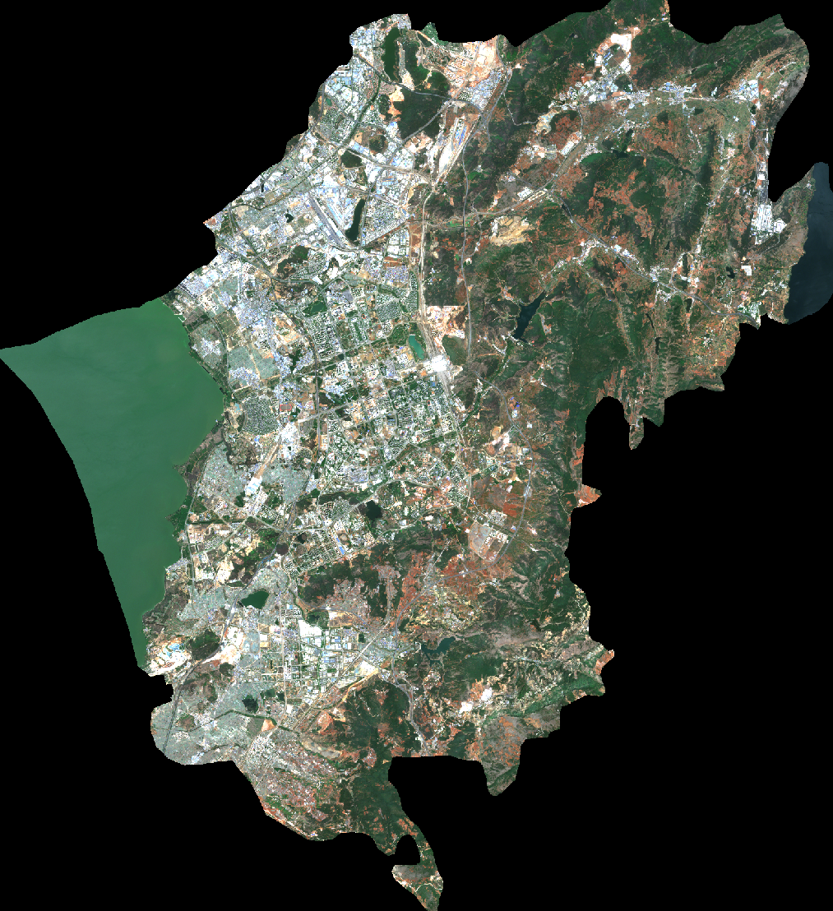

一、栅格数据读写
1、基本概念
栅格数据常用存储格式：TIFF，JPEG2000，Esri Grid等。

Slide 20
二、空间数据类型
栅格数据特点
1. 连续性，栅格数据适合表示连续变化的地理现象，如高程、温度等，因为它可以在单元格之间插值；
2. 数据结构简单，栅格数据数据结构简单，易于处理和分析；
3. 空间分析，栅格数据适用于空间分析，如地形分析、遥感影像处理等。

Slide 21
二、空间数据类型
矢量数据与栅格数据适用性
1. 一般来说，大范围小比例的自然资源、环境、农业、林业、地质等区域问题的研究，城市分区或详细规划、土地管理、公用事业管理等方面的应用，矢量模型比较合适。
2. 城市总体规划阶段的战略性布局研究、地形建模、环境模型等对数据连续性表达和分析有需求的，使用栅格模型比较合适。
3. 两种数据类型常混合使用，以满足不同需求。

Slide 22
三、QGIS软件简介

Slide 23







三、GIS软件简介
开源桌面软件介绍
开源桌面GIS软件一般指具有直观图形用户界面的开源GIS软件。早期开源软件一般不具有图形用户界面，为了便于软件的使用，一些开源GIS软件通过图形用户界面开发，降低了用户使用门槛，促进了开源GIS软件的更广泛应用。
非桌面开源GIS软件
桌面开源GIS软件

Slide 24
二、开源桌面软件QGIS
QGIS简介
QGIS （Quantum GIS）是开源地理信息系统桌面软件，使用GPL开源协议授权， 属于 Open Source Geospatial Foundation（OSGeo）的官方开源项目。在GPL开源协议授权下，开发者可以自行检阅与调整程序代码， 并保障让所有使用者可以免费且自由地修改程序。
QGIS 跨平台的特性，可在 Linux、Mac OS和 Windows 上使用，支持多种的矢量、栅格数据、数据库及一些功能。
主要功能包括：数据可视化、投影转换、编辑、分析与制图等。

Slide 25
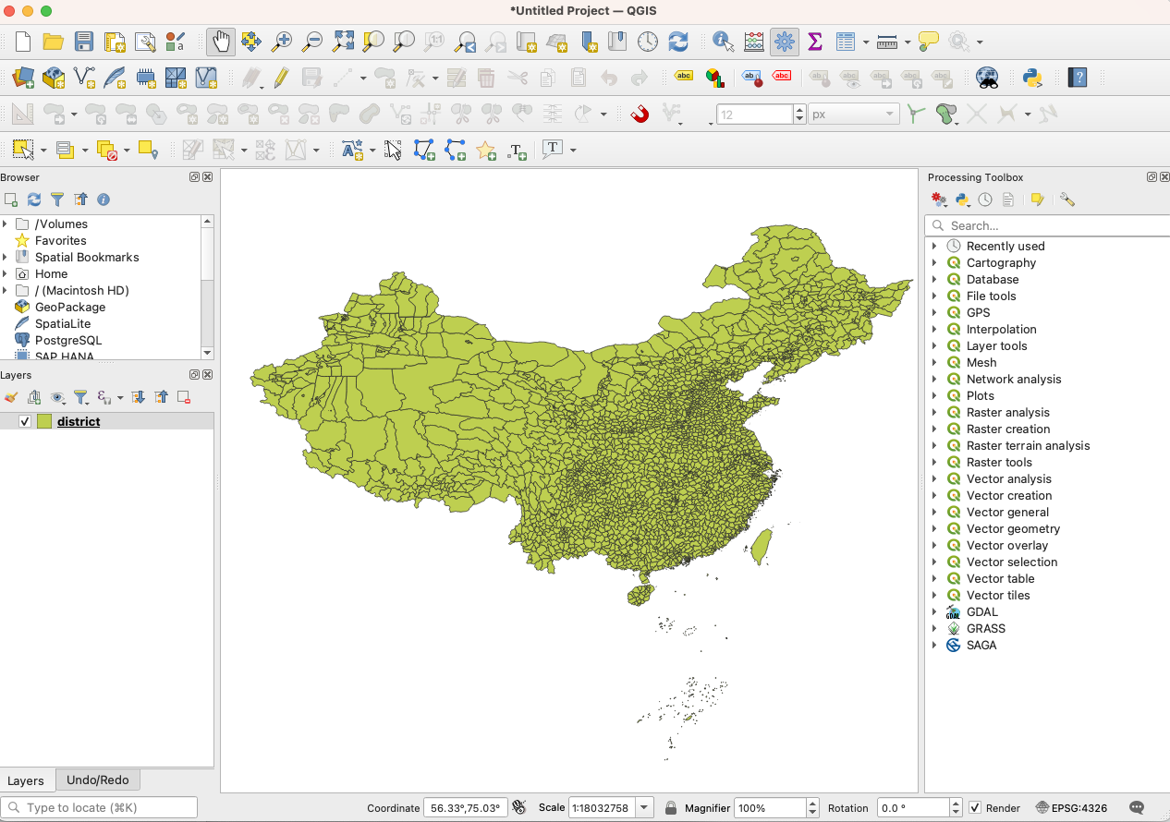
二、开源桌面软件QGIS
QGIS软件简介
菜单栏
工具栏
视图
工具箱
面板
状态栏
学习资料：https://docs.qgis.org/3.22/zh-Hans/docs/user_manual/introduction/qgis_gui.html

Slide 26
二、开源桌面GIS软件软件简介
课后练习
练习git常用指令。
练习利用Anaconda开源软件管理包进行python开发环境配置。
利用git/github将个人家乡所在地地理坐标添加至开源GIS课程项目中。

